Slide 1






báo cáo cuối kỳ
SEO
Nhóm 5
1

Slide 2

Nhóm 5
Trần Thị Hải
Diệp Hương Giang
Hồ Tấn Anh
Nguyễn Nguyễn Thành An
Phạm Doãn Cảnh
2

Slide 3
Nội dung
Giới thiệu Website
Kế hoạch SEO
Kết quả SEO thực nghiệm
Đánh giá & kết luận
3

Slide 4



Chương 1
Giới thiệu Website
4

Slide 5
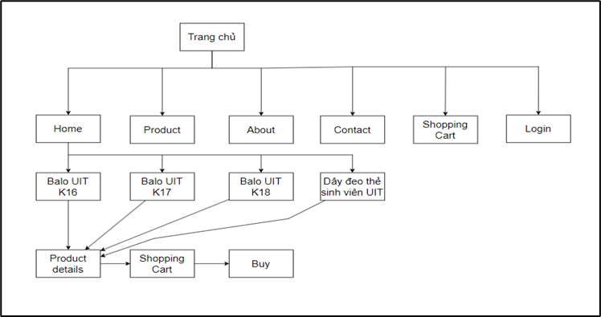

Sitemap
5

Slide 6
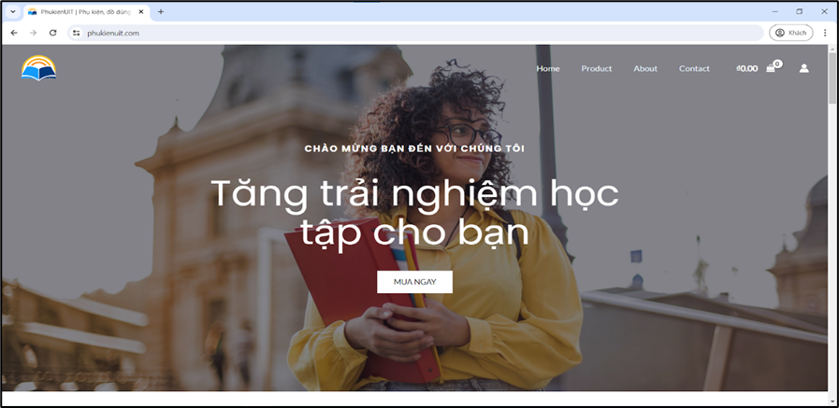
Các trang chức năng
Trang chủ
6

Slide 7
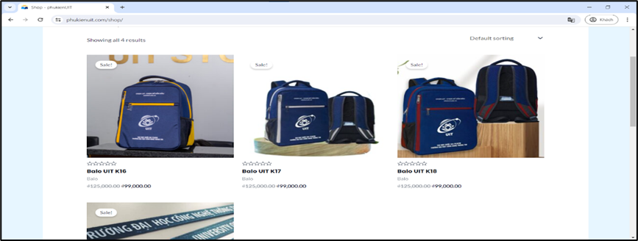
Các trang chức năng
Trang Sản phẩm
7

Slide 8
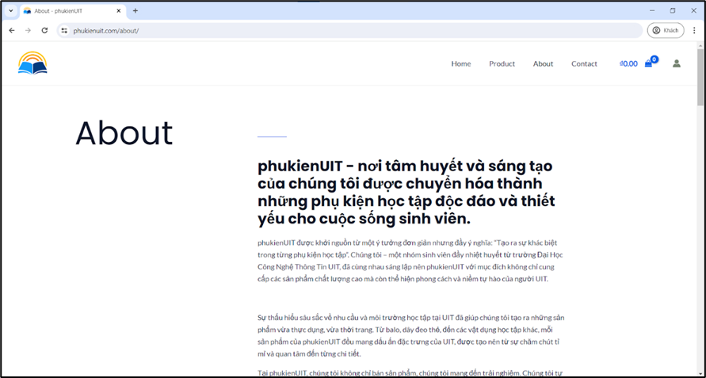
Các trang chức năng
Trang Giới thiệu
8

Slide 9
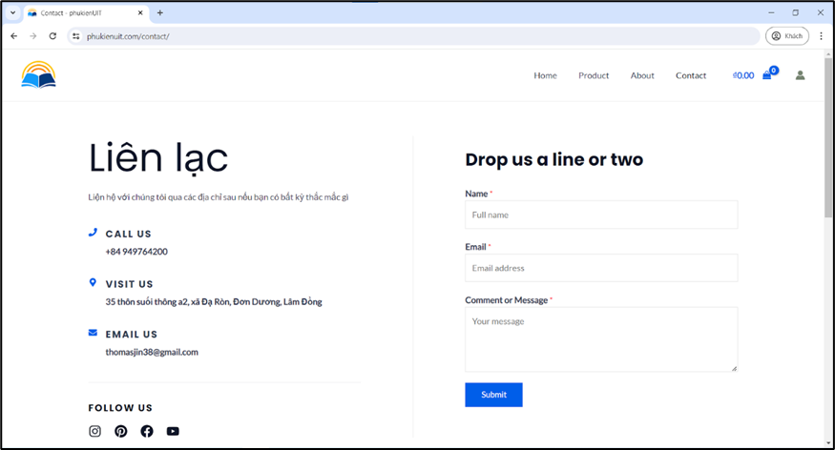
Các trang chức năng
Trang Liên hệ
9

Slide 10
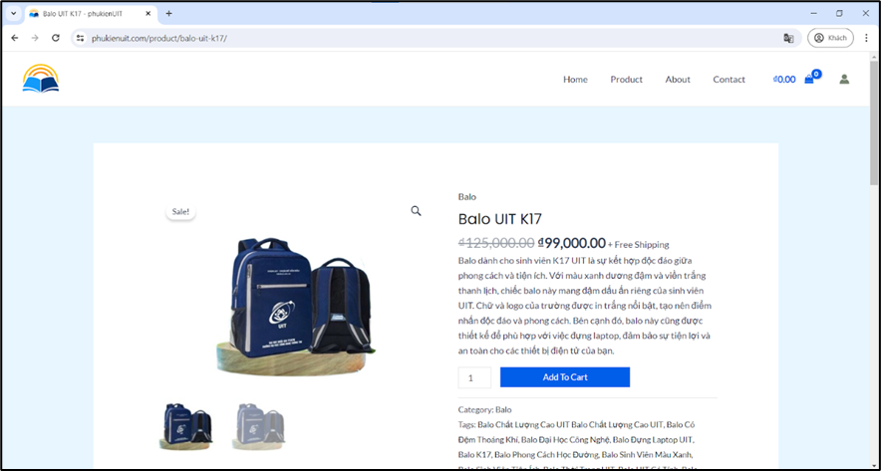
Các trang chức năng
Trang Chi tiết sản phẩm
10

Slide 11
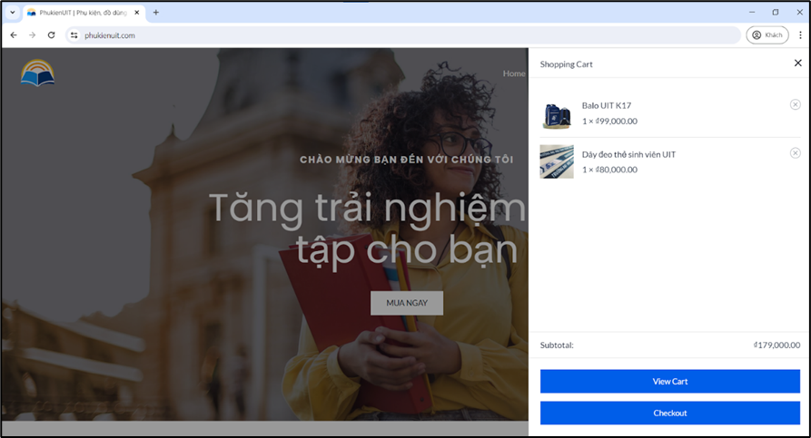
Các trang chức năng
Trang Giỏ hàng
11

Slide 12
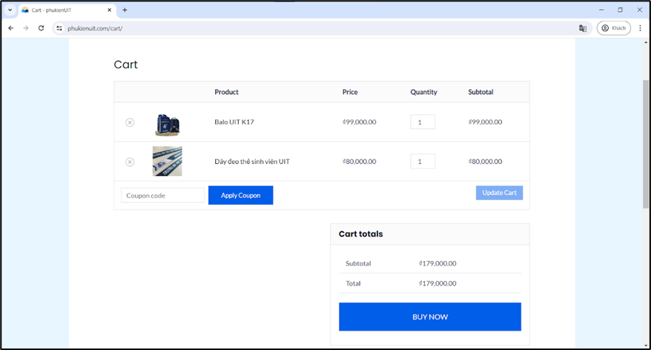
Các trang chức năng
Trang Thanh toán
12

Slide 13
Chương 2
Kế hoạch
SEO
13

Slide 14





Kỹ thuật áp dụng nghiên cứu từ khóa
01
02
03
Phân tích
từ khoá của
khách hàng
Phân tích
từ khóa đối thủ
Khám phá
từ khóa dài
14

Slide 15
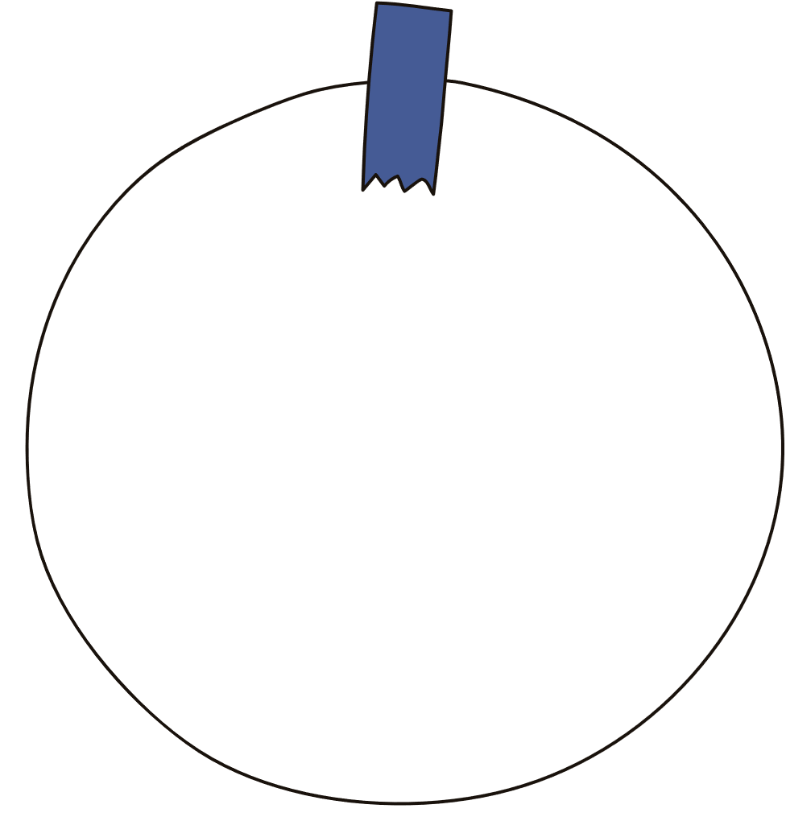







Quy trình phân tích từ khoá phù hợp
Bước 3
Bước 1
Bước 2
Phân tích & khai phá
Xác định chủ đề
Phân tích
đối thủ
Bước 4
Bước 5
Lập danh sách từ khóa
Phân bổ & tối ưu từ khóa
15

Slide 16





Công cụ hỗ trợ phân tích từ khoá
01
02
SEMrush
SEO Review Tools
03
04
05
Google Search
Google Keyword Planner
Google Trends
16

Slide 17





Xác định các loại từ khóa
Từ khóa thương hiệu
Từ khóa
thông tin
Từ khóa
thương mại
Thông tin về PhukienUIT
Thông tin balo k16
Thông tin balo k18
Thông tin dây đeo UIT
Thông tin dây đeo khoa mạng
Dây đeo thẻ sinh viên làng đại học
Đồ dùng học tập UIT
Review dây đeo uit
Balo UIT
Balo k18
Balo k16
Dây đeo UIT
Balo đựng laptop UIT
Dây đeo khoa mạng UIT
PhukienUIT
Phụ kiện UIT
UIT – Phụ kiện
17

Slide 18




Các bài viết
PhukienUIT có gì?
PhukienUIT - Top 5 Sản Phẩm Bán Chạy Nhất tại Cửa Hàng Phụ Kiện UIT
Review balo UIT K18
PhukienUIT - Chất lượng cao, giá tốt
Hướng dẫn mua hàng tại PhukienUIT
18

Slide 19
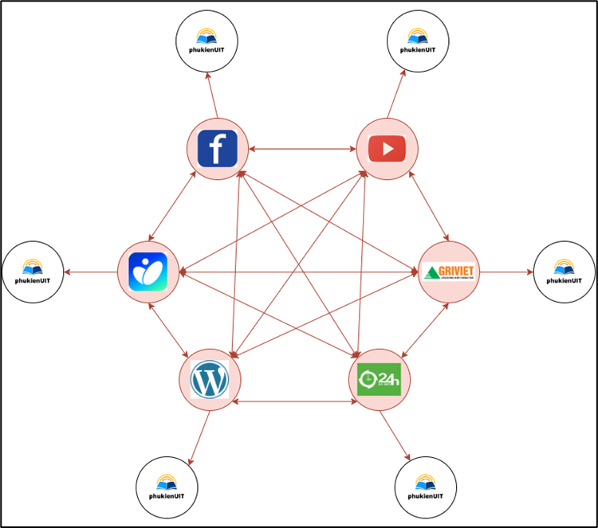
Xây dựng liên kết
Mô hình liên kết lưới
19

Slide 20
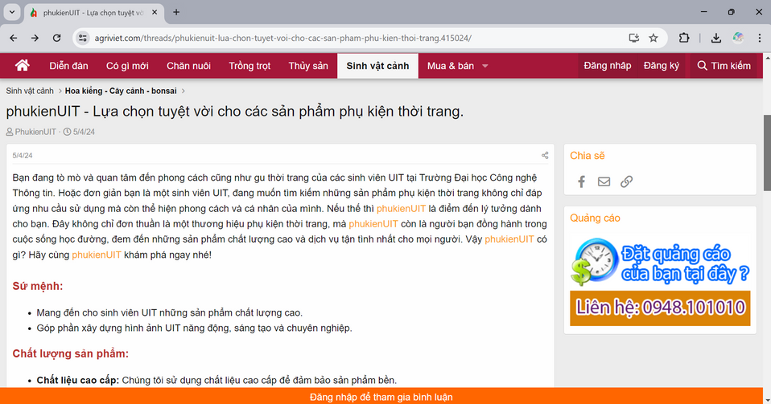
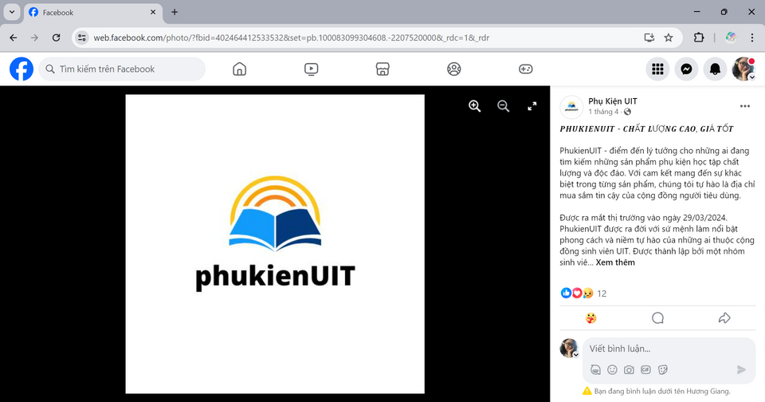
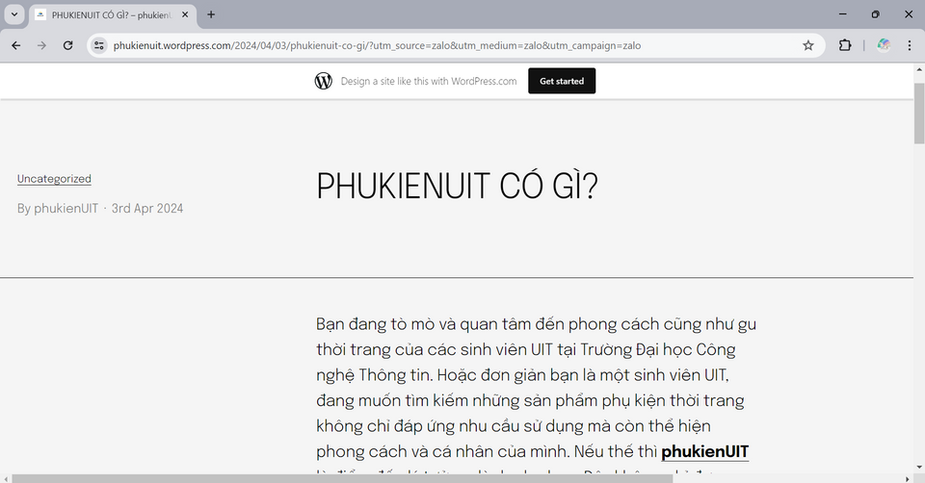
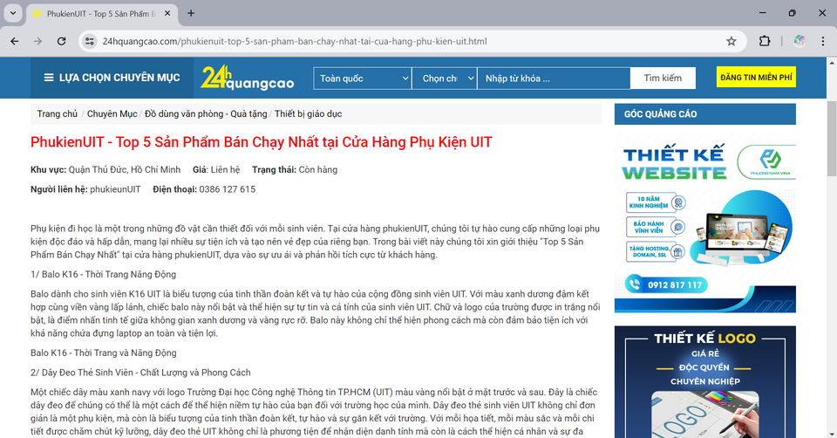
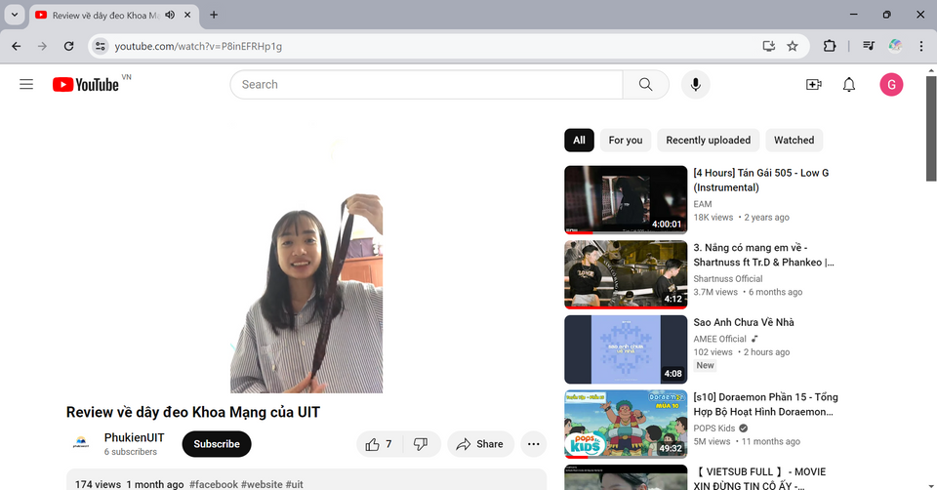
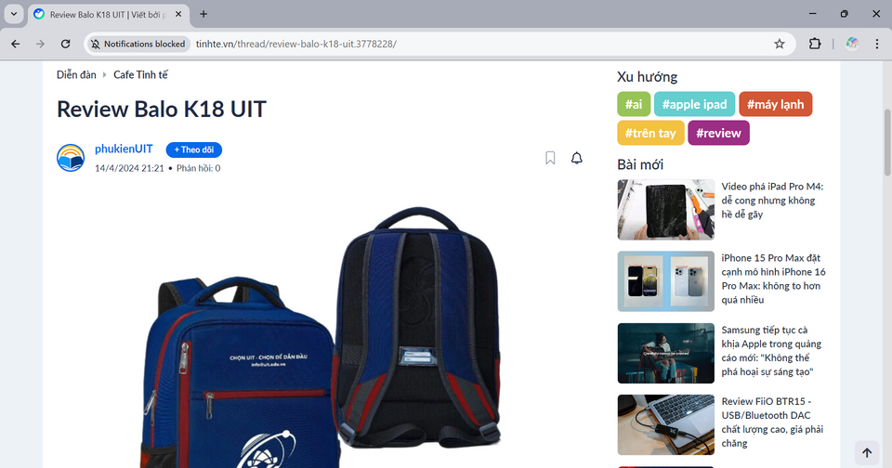
Xây dựng liên kết
agriviet.com
facebook.com
wordpress.com
24hquangcao.com
youtube.com
tinhte.vn
20

Slide 21






Phân tích hiệu quả chiến lược SEO
21

Slide 22
Chương 3
Kết quả
thực nghiệm
22

Slide 23
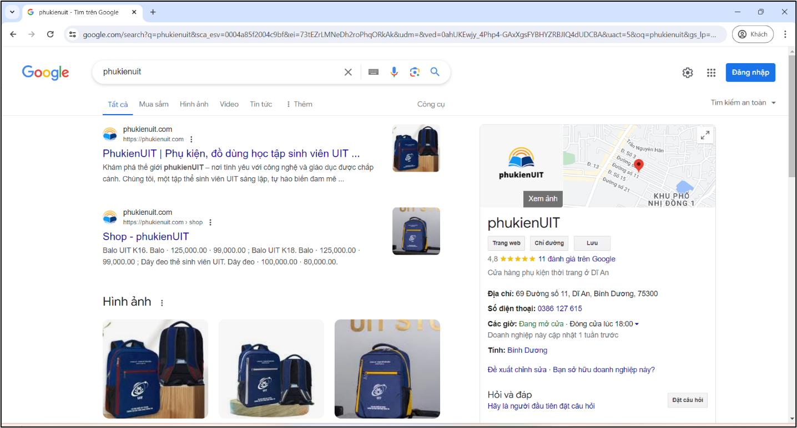
23

Slide 24
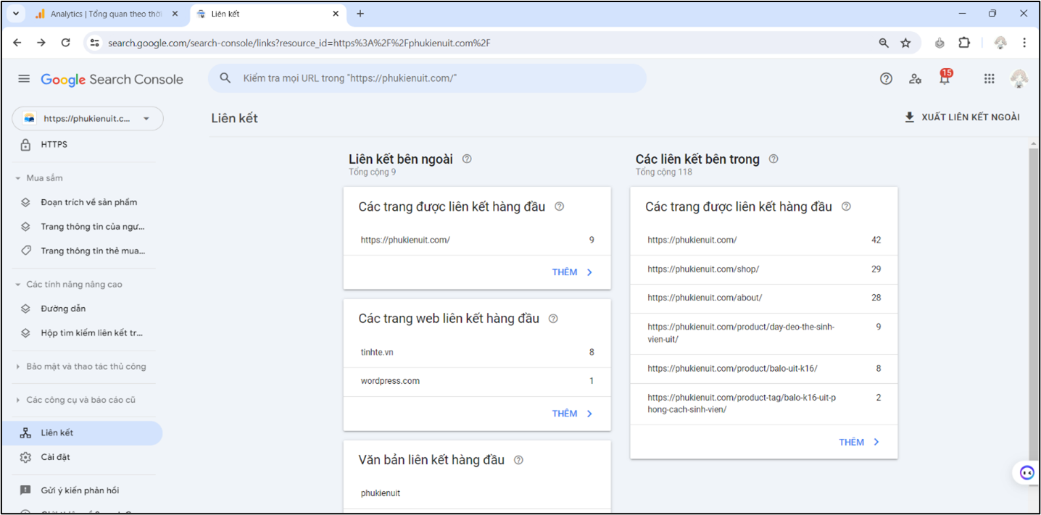
24

Slide 25
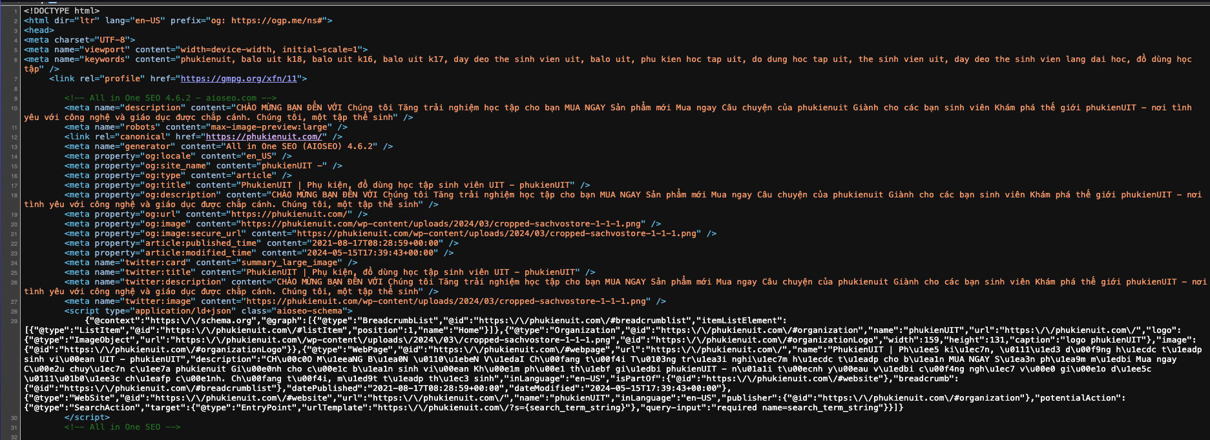
25

Slide 26
Chương 4
Đánh giá &
kết luận
26

Slide 27

Thank's For Watching
27

